Slide 1
细胞中有机物的合成
8月26日上课

Slide 2
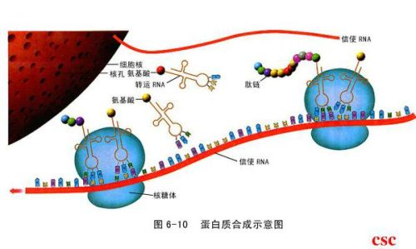
基因控制蛋白质的合成=基因的表达=转录+翻译
转录：以DNA的一条链作为模板合成RNA
翻译：以mRNA作为模板合成肽链

Slide 3
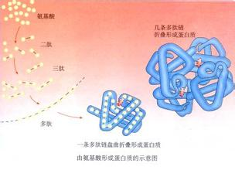
从氨基酸到蛋白质大致有哪些结构层次？
氨基酸
脱水缩合
？
脱水缩合
多肽
例：胰岛素原的加工过程
盘曲折叠
盘曲
折叠
蛋白质
Notes:
首先，从氨基酸到蛋白质大致有哪些结构层次呢？根据书本21页的图，我们一起来·总结一下。XX同学，你来说一下。
首先是氨基酸，两个氨基酸连接在一起叫二肽，加多一个氨基酸就成了三肽，然后连接成多肽，最后经过盘曲折叠，成了蛋白质。
嗯，大致过程就是这样。可是，同学们有没有想过两个氨基酸是怎样连接起来的呢？
接下来，我们学习氨基酸的脱水缩合。

Slide 4
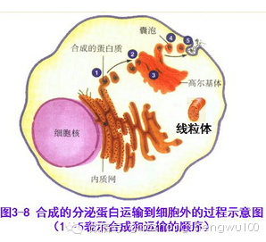
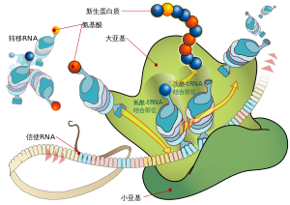

Slide 5
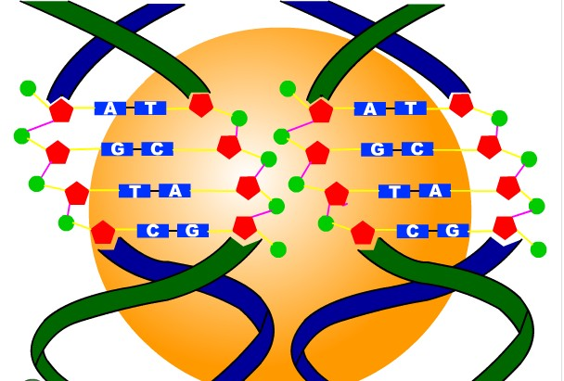
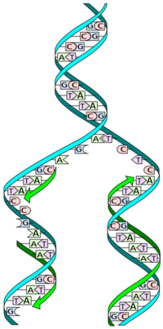
DNA复制：细胞核、线粒体、叶绿体、原核细胞的拟核与质粒 模板：两条母链 原料：脱氧核苷酸 酶：DNA聚合酶、解旋酶
DNA的合成：DNA复制

Slide 6
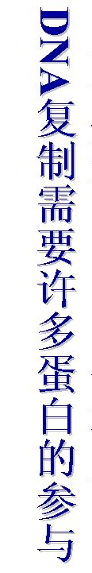
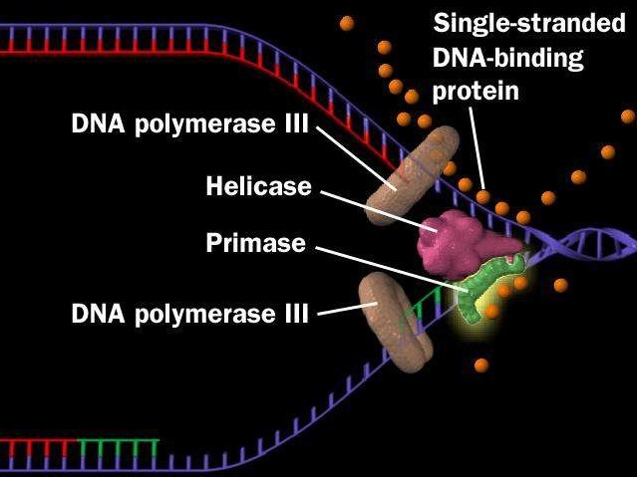
酶通过形成酶—底物复合物来催化化学反应

Slide 7
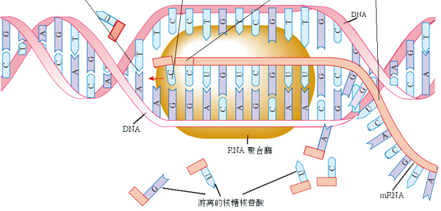
RNA的合成：转录
酶通过形成酶—底物复合物来催化化学反应

Slide 8
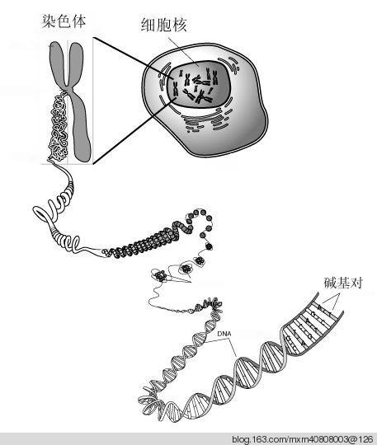
染色体=DNA+蛋白质 （复合物）
核糖体=RNA+蛋白质 （复合物）
DNA复制时，多种酶（蛋白质）与DNA模板链形成复合物
转录时，RNA聚合酶（蛋白质）与DNA模板链形成复合物
翻译时，mRNA、核糖体和tRNA共同形成复合物

Slide 9
生物大分子：
蛋白质、核酸（DNA、RNA）、多糖（淀粉、糖原、纤维素）
脂肪不是生物大分子
都由基本单位脱水缩合形成（20氨基酸、4种脱氧核糖核苷酸、4种核糖核苷酸、1种葡萄糖）
合成过程都消耗ATP、都生成水
合成场所：核糖体（细胞质）、细胞核、线粒体和叶绿体、（叶绿体、肝脏细胞和肌肉细胞、植物细胞的高尔基体）
都以碳链为基本骨架

Slide 10
15.(1)细胞器 内质网 （一定的）流动性
（2）细胞质基质 细胞质基质的pH高于溶酶体的pH，导致酶活性降低
（3）识别复合物 改变底物空间结构

